Slide 1
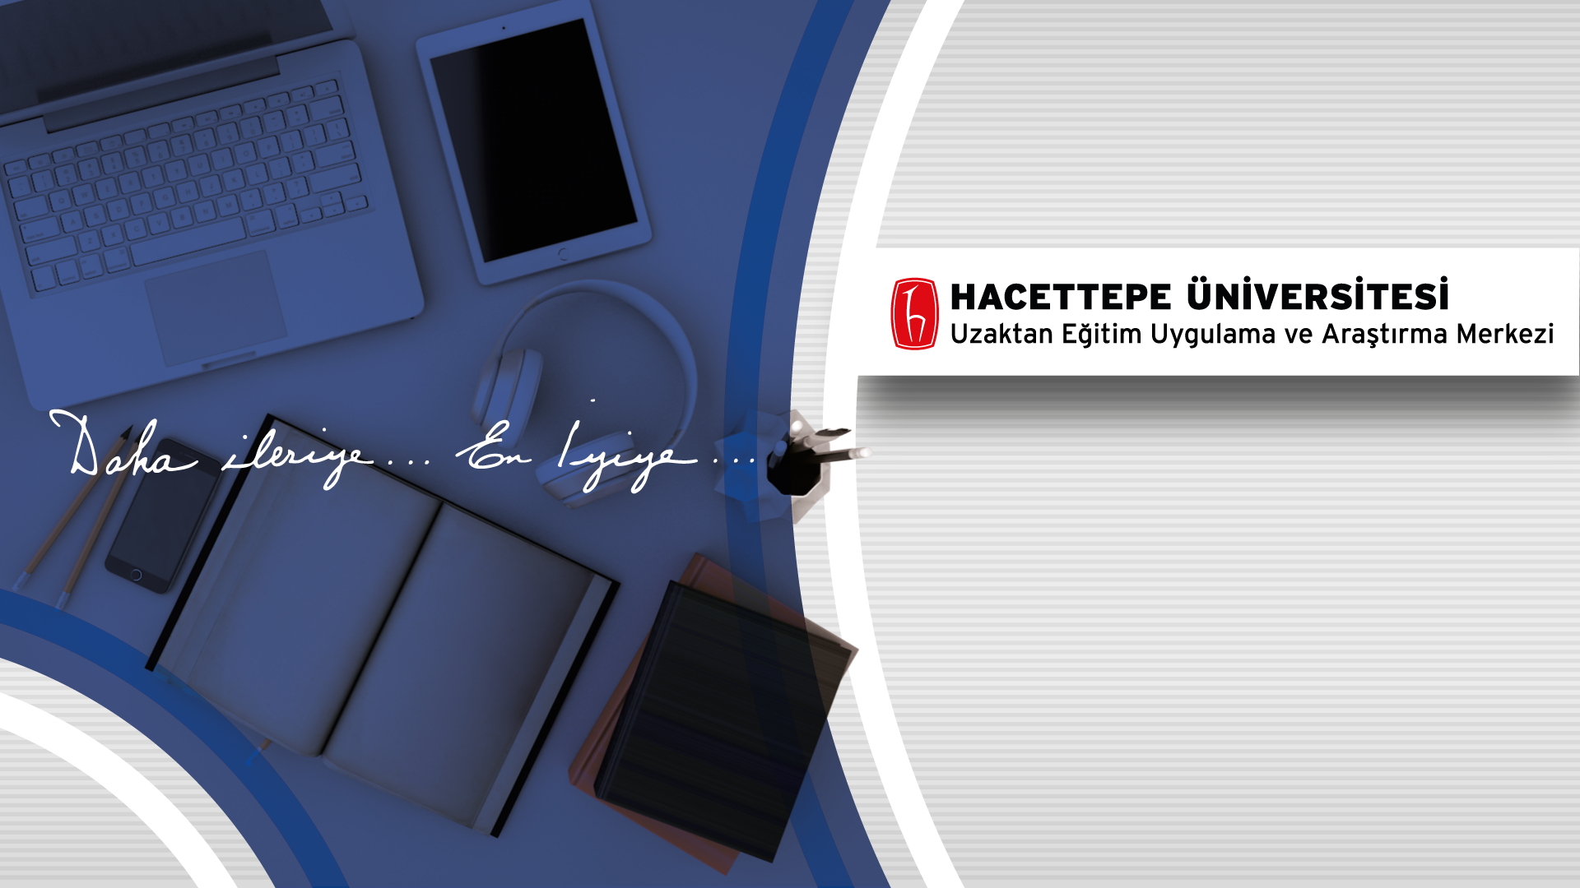
TKD104-TÜRK DİLİ II
Konu: OKUMA BECERİSİ VE STRATEJİLERİ
Hazırlayan ve Sunan:
Dr. Öğretim Görevlisi Hafize Şahin

Slide 2
NELER ÖĞRENECEĞİZ
Kazanımlar
Bu ünite sonunda;
Okuma becerisi ve stratejileri hakkında bilgi edineceksiniz.
Okumanın tanımını, ögelerini öğreneceksiniz.
Okumanın fizyolojisi nasıldır, okuma süreci nasıl işler sorularını cevaplayabileceksiniz.
Okuma sürecini açıklayan yaklaşımlar hakkında bilgi edineceksiniz.
Okuma türleri üzerinde düşüneceksiniz.

Slide 3
Anahtar kavramlar
Okuma
Okumanın tanımı
Okumanın ögeleri
Okumanın fizyolojisi
Okuma becerisi
Okuma stratejileri
Okuma sürecini açıklayan yaklaşımlar
Okuma türleri

Slide 4
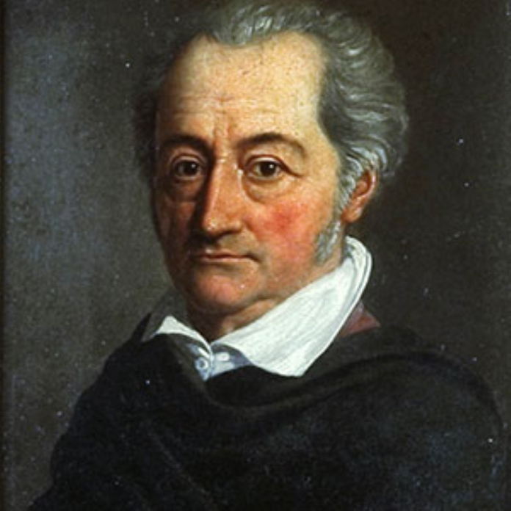
“Okumayı öğrenmek sanatların en gücüdür.”
Goethe
Neden okumak sanatların en gücü olabilir sizce?

Slide 5


Okuma Becerisi ve Stratejileri
Okumak eylemini nasıl tanımlarsınız?
Ne zaman, nerede ve niçin okuruz?
Notes:
D

Slide 6
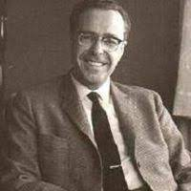
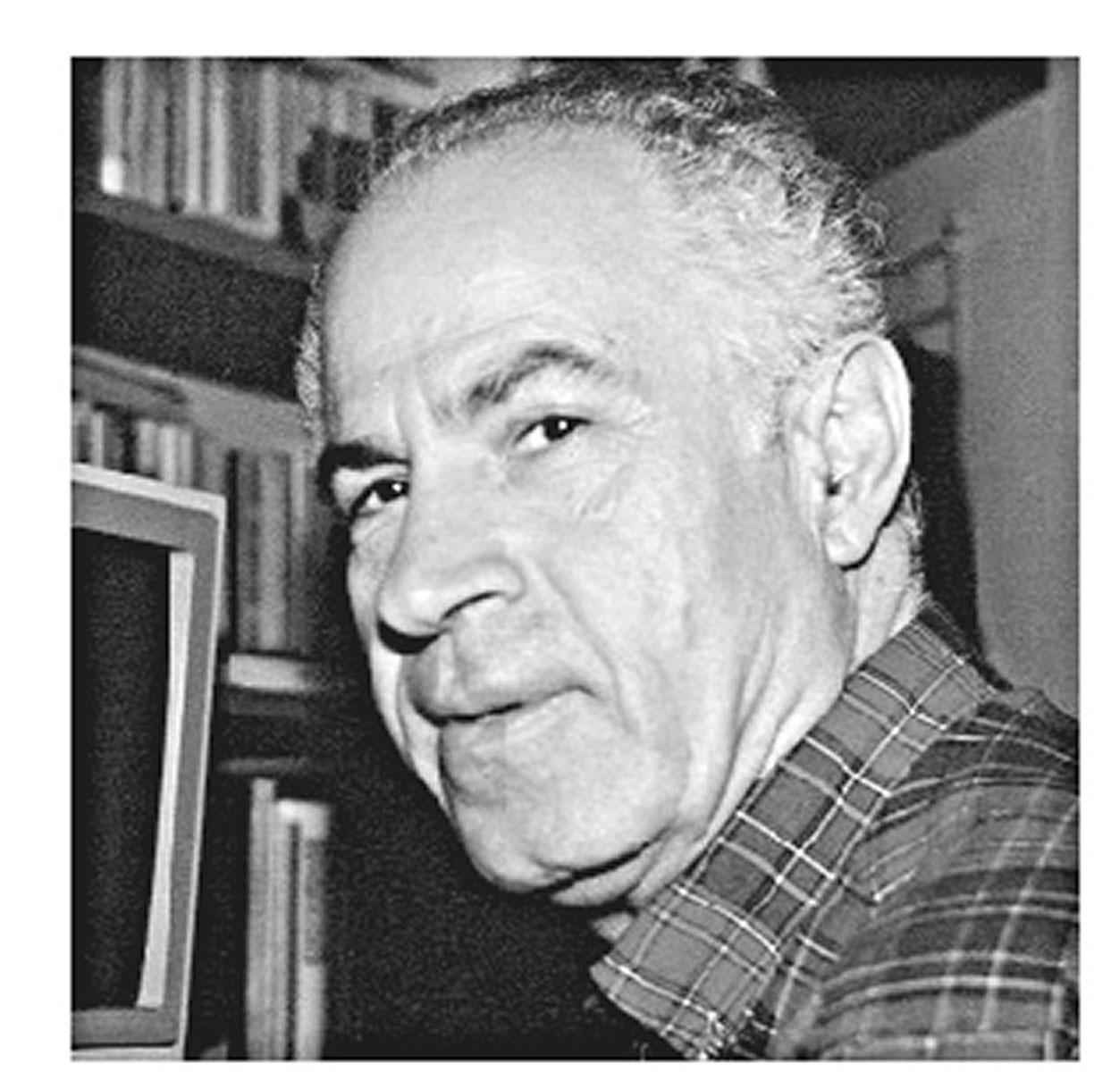
1. Okumanın Tanımı ve Okumanın Ögeleri
Beşir Göğüş (1915-1999)’e göre “Okuma, bir yazının harflerini, sözcüklerini, imlerini tanımak ve bunların anlamlarını kavramaktır. Bu eylem görme, seslendirme yönlerinden fizyolojik; kavrama yönünden ruhsal bir süreçtir.”
Emin Özdemir (1931-2017) okumayı “(…) basılı ya da yazılı sözcükleri duyu organlarımız yoluyla algılama, bunları anlamlandırıp kavrama, yorumlama” diye tarif eder.
Notes:
Dil, insanları diğer canlılardan ayıran en önemli ölçüttür.
Kültür ise insanların genetik mirasının bir parçası olmayan her şeyi kapsar.
Bu ünitede dil hakkında genel kültürün bir parçası olarak bilgi verilecek ve kültürün dile nasıl yansıdığı kısaca anlatılacaktır.
Burada amacımız üniversite öğrencisinin çevresindeki dil durumunu sloganvari yaklaşımlardan uzak bir biçimde kavramasına yardımcı olmaktır.

Slide 7
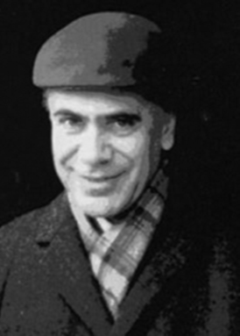
Okuma edimine dair kafa yormuş dilbilimcimiz Akşit Göktürk (1934-1988), Türkçede okuma sözcüğünün anlamlarını şöyle analiz ediyor:
“Onun okuması yoktur.” “Çok okuyan çok bilir.”, “Bizim çocuk iyi okuyor.”, “Oku da adam ol!” Bu tümcelerdeki değişik anlamların yanı sıra, bir şeyi ezberden söylemek, okumak üflemek gibi edimleri de belirleyebiliyor okuma.
“Canına okumak” dizisinden eğretilemeli kullanımlarda ise daha başka doğrultuda anlamlar kazanıyor.
Söz gelimi “Onun okuması yoktur.” tümcesinde, okuma, okuryazarlık anlamına geliyor. “Çok okuyan çok bilir.” tümcesinde bireyin sürekli bir şeyler okuma alışkanlığı belirtiliyor. “Bizim çocuk iyi okuyor.” tümcesinde okuma, öğrenim görmek anlamına geliyor. “Oku da adam ol.” ise yerine göre ya da söyleyenin öfkesine göre bu üç anlamdan birini belirtiyor.

Slide 8
okur
amaç
metin
yazar
Okuma eylemini gerçekleştiren kişi okur, okunan şey metin, okunulan metni yazan kişi ise yazardır. Mehmet Temizkan, okumanın ögelerini “okur, yazar, metin ve amaç” olmak üzere dört öge olarak ele alır. Okumayı oluşturan ögeleri aşağıdaki gibi görselleştirebiliriz.
Okur, Güncel Türkçe Sözlük’te “okuyan kimse, okuyucu, kari” şeklinde tanımlanır.
1. Şekil: Okumanın Ögeleri

Slide 9
Yazar, metin, okur, amaç
Mehmet Temizkan, “yazar”ı başkalarına iletebileceği ve aktarabileceği bir sözü, düşüncesi olan kişi olarak tanımlar.
Metin ise, Güncel Türkçe Sözlük’te “Bir yazıyı biçim, anlatım ve noktalama özellikleriyle oluşturan kelimelerin bütünü, tekst” şeklinde tanımlanır.
“Başı ve sonu ile kapalı bir yapı oluşturan dilsel göstergelerin art arda geldiği anlamlı yapıdır” (Sıddık Akbayır).
Notes:
Varyant nedir?

Slide 10
Okumanın amacı
Okumanın amacı kişinin ihtiyacına göre değişir. Eğlenmek, zevk almak, bir konuyu öğrenmek için farklı sebeplerle okuruz. Kişiyi metinle iletişime geçmeye iten bir ya da birden fazla sebep olabilir. Roman okur gibi bilimsel bir makaleyi okuyamayacağımız gibi bilimsel bir makaleyi de roman gibi okuyamayız. Okunacak metnin türü, okurun amacına uygun olarak farklı okumalar gerçekleştirmeyi gerekli kılar.

Slide 11
Emin Özdemir’e göre: “Her okuma belli bir amaca yöneliktir. (…) Bu bağlamda okumanın amacı iletinin alımlanmasıdır. Başka bir deyişle yazarla belli bir noktada buluşma, uzlaşma, anlaşma ya da karşı çıkmadır ona. Okuyacağımız metni ve okuma yöntemimizi belirlemede önemli bir payı vardır amacımızın.”
Enise Kantemir ise prestij kazanmak, gerçeğin baskısından kurtulmak, bazı inançlar ve davranışlar için güven kaynağı oluşturmak veya bunları güçlendirmek, estetik deneyimleri geliştirmek, bilgi kazanmak gibi farklı sebepleri okumanın amaçları arasında sayar.

Slide 12
Nerede okuruz?
Evde
Ne zaman okuruz?
Niçin okuruz?
Okulda
Kütüphanede
Parkta
Trende
Metroda
Odada
Masada
Yurtta
Tatilde
Akşam
Öğlen
Pazar gibi
Yemekten önce
Yemekten sonra
Fırsat buldukça
Sınavdan önce
Sunumdan önce
Yazmadan önce
...
Bilgilenmek için
Keyif almak için
Mutlu olmak için
Proje yazmak için
Tez yazmak için
Mesleki gelişim için
Kendimizi tanımak için
Merak ettiğimiz için
Kart, mesaj yazmak için...
Rapor yazmak için
...
Mutfakta
Sabah
Öğrenmek için
Salonda
Balkonda
...
2. Şekil: Okurken Yer-Zaman-Amaç Ögeleri

Slide 13
Evde, okulda, yurtta vs. farklı mekânlarda ve yerlerde okuruz. Sınav öncesi, fırsat buldukça, sabah ya da akşam gibi farklı zaman dilimlerinde amacımıza uygun türde metinler seçerek bilgi ediniriz. Bazen bir sınavdan iyi bir not almak için, bazen bilgisayarımızda, akıllı telefonumuzda oluşan bir sorunu gidermek için mecburen okuruz. Okumanın, insanın hayata bakış açısını değiştiren bir eylem olduğu yadsınamaz. Okuma amacımız, yaşam boyunca değişebilir. Amacımız değişse de Goethe’nin “sanatların en gücü” dediği okumak, hayat boyu süren ve gelişen bir edimdir.

Slide 14
2. Okumanın fizyolojisi
Okumanın fizyolojisinden bahsettiğimizde göz en önemli organdır. Gözün hareketleri ile okuma eylemi arasında doğrudan bir ilişki vardır. “Göz, satırı okurken onun üzerinde seri sıçramalarla hareket eder. Satırın üzerindeki bir alanı görmek için durur. Daha sonraki alanı görmek için sıçrama hareketi yapar ve okumayı böylece sürdürür” (Temizkan, 2021, s.5). Göz, yazıda satırları takip edebilmek için çaba harcar; aşağı doğru, yukarıya doğru, soldan sağa, sağdan sola doğru hareket eder.

Slide 15
Okumanın fizyolojisi 4 temel kavramla ifade edilir:
1. Netlik açısı
2. Netlik alanı (Aktif görme alanı)
3. Göz-Ses genişliği
4. Okuma mesafesi
Bu kavramların hakkında daha ayrıntılı bilgi için Alemdar Yalçın ve Mehmet Temizkan’ın konuyla ilgili çalışmalarına bakılabilir.

Slide 16
3. Okuma Becerisi
Okuma dediğimiz zaman ilköğrenimde başlayan ve zamanla hayatımızın farklı aşamalarında devam eden bir eylemden bahsediyoruz. Harfleri yazıya döküp seslendirdiğimiz bu süreçte önce sözcükleri, sonra cümleleri nasıl yazacağımızı ve seslendireceğimizi öğreniyoruz. Okuma derken burada bir tabelayı ya da bir adresi okumaktan öte bir metni, şiiri, romanı, makaleyi, tutanak belgesi gibi farklı türlerde ve içeriklerde metinleri okumayı kast ediyoruz. Okumanın bir beceri olması ise bu eylemde kişinin bir maharet yani ustalık kazanması anlamına gelir. Okuma becerisinde maharet yani ustalık kazanmak, göründüğünden daha karmaşık bir süreci içerir.

Slide 17

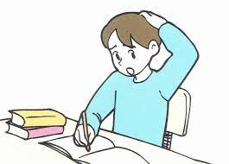
Sıra sizde
Okuduğumuz bazı metinleri daha kolay anlarken bazılarını daha zor anlarız. Bazen de yeterince anlamayız.
Pekiyi anlamamızı sağlayan etkenler nelerdir?

Slide 18
Okuma becerisini birden kazanmak mümkün değildir, okuma eyleminin üstünde düşünülmesi gereken hayat boyu geliştirilecek karmaşık süreçleri içeren bir beceri olduğu unutulmamalıdır. Örneğin, bir masal her düzeyde okunabilir ancak metnin anlaşılması ve alımlanması her yaşta değişir. Metindeki temel anlam aynı kalmakla birlikte kişinin okuma birikimi, çözümleme yaklaşımı, üzerine düşünme şekli, yaşı, deneyimleri gibi pek çok unsur metnin anlaşılması ve alımlanmasını değiştirir.

Slide 19
Okuma ile ilgili temelde altı becerinin kazanılmış olması gerekir:
1. Kod Çözme/Çözümleme
2. Akıcılık
3. Sözcük bilgisi
4. Cümle kurma ve bağdaşıklık
5. Akıl yürütme ve geçmiş bilgiler
6. İşleyen bellek ve dikkat

Slide 20
OKUMA BECERİSİ
1. Kod Çözme ve Çözümleme
5. Akıl Yürütme ve Geçmiş Bilgiler
6. İşleyen Bellek ve Dikkat
4. Cümle Kurma ve Bağdaşıklık
3. Sözcük Bilgisi
2. Akıcılık
3. Şekil: Okuma ile İlgili Altı Temel Beceri Şablonu

Slide 21
3. 1. Kod Çözme/Çözümleme
Okumanın ilk aşaması elbette kod çözme ya da çözümleme dediğimiz aşamadır. Bu ilk aşama, kod çözme erken bir dil becerisi olan fonemik farkındalık (phonemic awareness) üzerinde yükselir. “Fonemler, konuşma dilini oluşturan en küçük birimlerdir” (National Reading Panel, 2-10). National Reading Panel kitapçığında, fonemik farkındalık “konuşulan kelimelerdeki fonemlere odaklanma ve bunları manipüle etme yeteneği” (s.28) şeklinde açıklanır.

Slide 22
Seslerin farkında olmak, kelimelerle yapılan ses oyunlarını anlamayı sağlar. Tekerlemeler, bilmeceler gibi sözlü anlatı türleri ile çocukların erken dönemde seslerle, sesten yola çıkarak kelimelerle oynaması bu anlamda önemlidir. Bireyler seslerden yola çıkarak kelimelerdeki sesleri seçme, ekleme ve birleştirme konusunda farkındalık kazanır.

Slide 23
Mâni, tekerleme ve bilmece gibi hem sözlü hem de yazılı kültürün parçası anlatı unsurları da bu anlamda faydalı olabilir. Örneğin aşağıdaki tekerlemede ses tekrarları oyunun bir parçası hâline gelir.
Bir elmayı alladım
İstanbul’a yolladım
İstanbul’un kadiri
Cehennemin çadırı
Nal, mıh, fındık, fıstık
Sen çık!
(Duymaz, 2019, s.13).

Slide 24
3. 2. Akıcılık
Alfabe öğreniminde bütünden parçaya ya da parçadan bütüne farklı yaklaşımlar söz konusudur. Önce ses, sonra hece, kelime olabildiği gibi; kelime, hece ve ses şeklinde de okuma öğrenilebilir. Akıcılığın kazanılması için seslerin, hecelerin, kelimelerin ve kelimelerin oluşturduğu bağlam bütünlüğünün anlaşılması gerekir. Sözcükleri tanımak ve beyinde anlamlandırmak bilişsel ve duyuşsal süreçlerin çalıştığı bir işlemi ifade eder.
Akıcılık belirli hızda okumayı gerçekleştirmektir. Akıcı okuma okurun metni doğru, hızlı ve uygun bir ifade ile anlamasıdır (Nichols, Rupley ve Rasinski, 2009; Kuhn, Schwanenflugel ve Meisinger, 2010’dan akt. Değirmenci, 2014, s. 33).

Slide 25
AKICI OKUMA
DOĞRULUK
HIZ
PROZODİ
4. Şekil: Akıcı Okumanın Ögeleri

Slide 26
3.2.1.Doğruluk, sözcükleri doğru tanımak ve anlayabilmektir. Kelimelerin göz tarafından hızla taranarak görüntünün beyinde işlenmesi ile kelimelerin anlamının zihinsel süreçlerle tanınmasıdır. Okuduğunu anlamada ses, seslerin bir araya gelmesi, kelime bütünlüğünün kavranması doğruluğun aşamalarıdır. Fonolojik farkındalığın eksikliği okuma eyleminin gerçekleşmesini engeller.
Notes:
KÜLTÜR

Slide 27
3.2.2.Prozodi ise linguistik bir terimdir. Konuşmanın ritmik ve tonal yönlerini tanımlar. Prozodik özellikler farklı varyasyonlardan oluşur: tonlama, vurgu kalıpları (hece belirginliği), süre. Bunlar bir metnin anlamlı bir şekilde okunmasına katkıda bulunur. TDK Güncel Türkçe Sözlük’te ise prozodi, “Vurgu, durak, ezgi gibi ses bilgisi ögelerinin tamamı” şeklinde açıklanır.

Slide 28
ses bilgisi
ezgi
durak
vurgu
5. Şekil : Prozodinin Ögeleri

Slide 29
3.2.3. Hız ise, metni bütün olarak anlamayı sağlayacak bir süreyi ifade eder. Metnin kavranıp anlaşılabilmesi için ses, sözcük ve cümle bütünlüğünün anlaşılması için bu gereklidir. Burada hız kavramı, akıcılık ile bağdaştırılır. Sözcüklerin cümle içindeki bağlamını anlayabilmek için belirli bir ritimde okumak esastır.

Slide 30
3. 3. Sözcük bilgisi
Okuduğumuzu anlamada sözcük bilgisi önemlidir. Metni anlayabilmek için roman, makale ya da hangi türde bir metin olursa olsun metinde geçen kelimelerin çoğunu anlamamız gerekir. Güçlü bir sözcük dağarcığına sahip olmak, okuduğunu anlamanın önemli bir bileşenidir. Sözcük öğrenimi erken dönemde ailede, sonrasında okul hayatında öğrenimin her aşamasında devam eder. İnsan, hayatında deneyimler yolu ile günlük yaşamda ve okulda akademik yolla sözcük dağarcığını geliştirebilir.

Slide 31
Çocukluk döneminde sözlü ortam, ilerleyen yaşlarda okul ve akademik yaşamı takip etmeyi sağlayan yazılı kültür sözcük dağarcığının gelişmesini sağlar. Birey ne kadar çok sözcüğe maruz kalır ise sözcük bilgisi orantılı olarak artar. Erken dönemde tekerlemeler, bilmeceler, şiirler gibi farklı türlerde eserler ezberletilerek çeşitli yollarla sözcük bilgisi oluşturulabilir.

Slide 32
“Kelimeler başlı başına bir olay, bir eylemdir.”
Walter Ong
“Okuryazarlık gerçeğin uçuculuğunu, deneyimin o uçuşan kırılganlığını alıp Keats’in ünlü Grek Vazosu üzerindeki âşıklar için söylediği gibi ‘Sonsuza dek soluk alan, sonsuza dek genç kalan’ bir şeye dönüştürebiliyor.”
Barry Sanders

Slide 33
Uygulama örneği:
“Sinema, sanatların en totaliter olanıdır. (…) Caligula tüm tebaası için tek bir boyun arzulardı, tek bir vuruşta tüm imparatorluğun başını uçurabilmek için. Sinema bu dönüştürücü araçtır işte. Beden gözler uğruna var olur sadece; bu iki yumuşak, aç gözlü mücevheri ayakta tutan kuru bir sapa dönüşür.” Jim Morrison
Notes:
Siz mi sen mi?
Buyurunuz!
Sayın Rektörümüz geliyorlar.

Slide 34
cümle
kelime
ses
hece
Ses-hece-kelime-cümle ilişkisi zihnimizdeki bilişsel ve duyuşsal süreçler sonucu metin örüntüsünü oluşturur. Şekildeki üçgen anlam bütünlüğünü yansıtan örüntüyü temsil eder. Metindeki parça-bütün ilişkisi okurun metindeki anlamı kavramasını sağlar.
6. Şekil : Anlam Örüntüsünü Oluşturan Ögeler
Notes:
Siz mi sen mi?
Buyurunuz!
Sayın Rektörümüz geliyorlar.

Slide 35
Sözcük dağarcığımızı geliştirmek için:
* Sözlük kullanmak
* Sözlük defteri tutmak
* Sözcüklerin bağlamını araştırmak
* Sözcüklerin oluşturduğu metnin dokusunu anlamak
* Kartlar yazmak
* Sözcükleri kendi cümlelerimizle ifade etmek
* Sözcükleri tekrar etmek
* Telefonumuzda ya da bilgisayarımızda not defteri tutmak
* Sözcüğün fiil, sıfat, isim olup olmaması üzerinde düşünmek
* Sözcüğün içinde yer aldığı soru cümleleri yazmak
* …
Notes:
Siz mi sen mi?
Buyurunuz!
Sayın Rektörümüz geliyorlar.

Slide 36
Öğrenilen, tekrar tekrar okunan sözcükler metinden zihnimize ve yaşamımıza sirayet eder. Zihnimizdeki etkisi düşünce dünyamızda, hayata bakış açımızda, öngöremediğimiz uzun soluklu bir etki yaratır. Sözcükler hayata bakış açımızı, insana ve kendimize dair düşüncelerimizi gözden geçirmemizi sağlayan birer vasıtadır.
Notes:
Siz mi sen mi?
Buyurunuz!
Sayın Rektörümüz geliyorlar.

Slide 37
3. 4. Tümce kurma ve bağdaşıklık
Tümce bilgisi de okuma becerisinin bileşenlerindendir. Tümce yapısını bilmek önad, isim, eylem türündeki sözcüklerin anlam ilişkisini kavramakta rol oynar. Tümceler arası anlam ilişkisi ise bağdaşıklık terimi ile açıklanabilir. Okunulan metnin anlaşılması tümceler arası anlam bütünlüğünün idrak edilmesi ile mümkündür. Tümcelerin oluşturduğu paragraf, paragrafların oluşturduğu metinde tutarlılık ilkesinin kurulması bağdaşıklık ilkesi ile ilgilidir.
Notes:
Siz mi sen mi?
Buyurunuz!
Sayın Rektörümüz geliyorlar.

Slide 38
3. 5. Akıl yürütme ve geçmiş bilgiler
Okurken metin hakkında fikir yürütürüz, önbellekteki bilgilerimizle metni ilişkilendirmeye çalışırız. Metinde söylenenlerden yola çıkarak söylenmeyenleri de anlamaya çalışır, satır aralarında yazarın metne yedirdiği düşünceleri de anlamaya çalışırız.
Örneğin defne ağacı ile ilgili bir roman okurken daha önceki bilgilerimizi hatırlarız. Defne ağacı ile ilgili bilgilerimiz, okuduğumuz metin hakkında çıkarım yaparken işimizi kolaylaştırabilir. Önbellekteki bu bilgiye arka plan bilgisi diyoruz. Arka plan bilgisi türkülerden, filmlerden, televizyondan, derslerden, internetten vs. edindiğimiz bir bilgiler de olabilir.

Slide 39
3. 6. İşleyen bellek ve dikkat
İşleyen bellek ve dikkat, bilişsel süreçlerin parçalarıdır. Soyut anlamları, yazının planını kavramak gibi pek çok üst düzey bilişsel süreçler ancak işleyen bir bellek ve dikkat ile mümkündür. Okurken metinde geçen sözcükleri tanımak, bellekte tutup tümcelerden anlam çıkarmak ve dikkatini yoğunlaştırarak bilgi elde etmek olarak bu süreci tanımlamak mümkündür.

Slide 40
4. Okuma Stratejileri
Okuma stratejileri, genel stratejiler olarak ele alındığı gibi okuma sürecini gözeterek de kategorize edilebilir. Genel stratejiler denildiğinde metinle ilgili tahminde bulunmak, özet yapmak, ana fikri belirlemek, görselleştirmek, kavram haritası oluşturmak, sorgulamak, çıkarımda bulunmak gibi takip edilecek yollar akla gelir. Okuma zamanı düşünüldüğünde ise kronolojik olarak önce, an ve sonra şeklinde bölümlemek gerekir. Her zaman diliminde yapılması gerekenler okuma-anlama sürecinin daha verimli olmasını sağlayacak stratejilerdir.

Slide 41
Okuma stratejilerini okuma öncesi, okuma ânı ve okuma sonrası olmak üzere üç bölümde incelemek mümkündür. Hakan Ülper’in Okuma ve Anlamlandırma Becerilerinin Kazandırılması kitabındaki bölümleme esas alınarak aşağıdaki tabloyu oluşturabiliriz.

Slide 42
Okuma öncesi stratejileri
okuma amacını saptamak
metin türünü ve hızını belirlemek
Okuma anı stratejileri
amaca uygun bir hızda okumak
sözcük ve metin düzeyinde çıkarımda bulunmak
Okuma sonrası stratejileri
okuma öncesi öngörüleri gözden geçirmek ve sonuç çıkarmak
ana düşünceyi bulmak
metnin giriş ve sonuç bölümlerine göz atmak
bilinmeyen sözcüklere bakmak
metne dair kestirimlerde bulunmak
arkadaşlarla metin üzerinde düşünmek
metnin anahtar sözcüklerini taramak
...
başlık, diyagram ya da çizimlerden yararlanarak metnin iletisini tahmin etmek
not almak
geri dönüşler yapmak
önemli bilgileri takip etmek için dikkatini toplamak
anahtar kelimelerin altını çizmek
...
metni özetlemek
metne dair kavram haritası çıkarmak
anlamsal harita çıkarmak
okuma anında tutulan notları ve işaretlemeleri değerlendirmek
metni eleştirme ve metin hakkında değerlendirmeler yapmak
...
7. Şekil : Okuma Stratejileri Tablosu

Slide 43
5. Okuma Sürecini Açıklayan Yaklaşımlar
Okuma becerisi fizyolojik, psikolojik, sosyal ve gelişimsel ögeleri olan bir etkinliktir. Okuma ediminin bilişsel ve duyuşsal süreçleri üzerinde çalışan araştırmacılar farklı okuma modelleri önermişlerdir. Bu modeller, okuma sürecini açıklamaya yardımcı olan birer yaklaşımdır.
İç doğrultulu okuma yaklaşımı
Dış doğrultulu okuma yaklaşımı
Etkileşimsel okuma yaklaşımı

Slide 44
20. yüzyıl öncesinde okuma ile ilgili kuramlar şunlardır:
Zihinsel disiplin kuramı
Çağrışımcılık
Açılım kuramı
Yapısalcılık

Slide 45
Bu kuramları kısaca şöyle açıklayabiliriz: Zihinsel disiplin kuramında zihin, bir “kas”a benzetilmiştir. Bu kurama göre, öğrenmenin gerçekleşmesi için zihnin çalışması ve güçlendirilmesi gerekir. Çağrışımcılıkta, öğrenmenin zihinde bir şeyin diğer şeylerle bağlantı kurmayı sağlayan düşünce süreçleriyle nasıl ortaya çıktığı açıklanır. Açılım kuramında öğrenme, çocuğun merakının teşvik edilmesi, uyarıcıların olduğu bir atmosferin yaratılması ile ilişkilendirilir. Yapısalcılıkta da algı süreçleri öne çıkar. Bakıldığında okuma ile ilgili araştırmalar, yapısalcılığın kuramsal şemsiyesi altındaki bilişsel süreçlerin algı çalışmalarıyla başlamıştır.

Slide 46
Bahsedilen kuramlardan başka, davranışçılık, klasik koşullanma, bağlaşımcılık, edimsel koşullanma, yapılandırmacılık, sorgulayıcı öğrenme, etkileşimsel/ okur tepki kuramı, ruhdilbilimsel kuram, üstbilişsel kuram, katılım kuramı gibi pek çok kuramdan bahsedilebilir.
.

Slide 47
6. Okuma Türleri
.
Okuma türleri denilince farklı okumalar aklımıza gelmelidir. Günlük yaşamda ve akademik hayatımızda, ihtiyaçlarımız doğrultusunda farklı okuma türlerinden yararlanırız. Örneğin bir öğretmen sınıf içinde şiir okutabilir. Şiiri sesli ve sessiz okutabilir. Bu hem sesli okumaya girer hem de metnin türü şiir (edebî bir tür) olduğu için metin merkezli okuma gerektirir.

Slide 48
Okuma türleri
.
Bir öğrenci kişisel gelişim için Daniel Kahneman’ın (2002 yılı Nobel Ekonomi Ödülü sahibi) Hızlı ve Yavaş Düşünme kitabını okuyabilir. Öğrenci kitaptan bir ödev yapacak ya da sınav olacaksa içeriksel okuma türlerinden yoğun okuma, eleştirel okuma, gözden geçirerek okuma gibi farklı okuma türlerini tercih edebilir.

Slide 49
Okuma türünü kişisel ihtiyaçlar belirleyebildiği gibi metnin türü de belirleyebilir. Yazınsal metinleri (şiir, roman, öykü, deneme, masal vs.), bilgilendirici metinleri okur gibi okumak mümkün değildir. Bilgilendirici metinlerde bilgi ön plandadır, yazınsal metinlerde de elbette bilgi vardır; ancak yazınsal metinlerdeki estetik kaygı okurun okuma amacını da etkiler. Bir roman ya da hikâye bir gerçeği öğretmek amacıyla kaleme alınmaz, roman yazarının kaygısı ile makale yazarının kaygısı aynı değildir. Bu elbette metnin dokusunu da oluşturan bir unsurdur.
.

Slide 50
Bilgilendirici metinlerde (makale, eleştiri, bilimsel yazılar, gezi yazıları), objektiflik öne çıkar; yazınsal metinlerde ise subjektif tutum hâkimdir. Romanda yazar, bilinen İstanbul’u değil kendi hayalindeki İstanbul’u anlatabilir. Gerçek olmak, objektif olmak zorunda değildir; kendi dünya görüşü, bilgisi ve ideolojisi doğrultusunda şiir, roman, hikâye yazabilir. Yazınsal metinler, okurda estetik yolla bir öğrenmenin gerçekleşmesini sağlar. Ömer Seyfettin, “Kaşağı” öyküsünde iki kardeş arasında yaşananları anlatırken bizim duygularımıza seslenir. Öyküde yazar, Kahraman’ın kardeşine attığı iftira ve bu iftiranın yarattığı suçluluk duygusuna okuru ortak etmek ister. Yalan söylemek çok kötü demek yerine, metinde okurun empati duygusuna seslenerek ve onu duygulandırarak yalanın kötülüğünü okura öğretmek ister.

Slide 51
Kişisel okuma türlerinde ise kişinin ilgi alanları, akademik tercihleri ve iş ögeleri öne çıkar. Matematik bölümü ya da fen bilimleri öğrencisinin ilgi alanları ile tarih ya da güzel sanatlar bölümü öğrencisinin ilgi alanlarının kesiştiği noktalar olsa da aldıkları akademik öğrenim başta olmak üzere kişisel okumaları farklı olabilir.

Slide 52
Okuma türleri için şöyle bir tablo oluşturulabilir:
Metin Türü Temelli Okuma Türleri
İşitsel Temelli Okuma Türleri
Kişisel Okuma Türleri
İçeriksel Okuma Türleri
yazınsal metinleri okuma
bilgilendirici metinleri okuma
sesli okuma
sessiz okuma
akademik okuma
iş ilişkili okuma
bireysel yeğleme türü okuma
gözden geçirerek okuma
tarayarak okuma
yoğun okuma
yaygın/serbest okuma
eleştirel okuma
yaratıcı okuma
8. Şekil: Okuma Türleri Tablosu
Tablodaki başlıklar Hakan Ülper’in kitabından alınmıştır, ancak tablo Türk Dili II kitabı için bu bölümün yazarı
Hafize Şahin tarafından oluşturulmuştur.

Slide 53
Sonuç
Okuma bilişsel ve duyuşsal süreçlerin yaşandığı bir eylemdir. Okumak genel anlamıyla yazılı sözcükleri duyu organlarımız yoluyla algılayıp zihinde bunları anlamlandırıp kavramak olarak tanımlanabilir. Okuma dediğimizde günlük hayatta farklı anlamlarından da bahsedilebilir. Bizim çocuk çok güzel okuyor diyen biri, çocuğunun öğrenim hayatında başarılı olduğunu anlatmak istiyordur. Onun okuması yok derken de kişinin bu beceriyi hiç edinmemiş olduğunu anlatırız. Bu anlamları daha da çoğaltabiliriz. Kısaca okumak, insanın hayata açılan farklı pencereler arasında dolaşabilmesini sağlayan dilin dört temel becerisinden biridir.
Okumanın ögeleri nelerdir?
Okuma stratejileri nelerdir?
Okuma becerisinin altı ögesini açıklayınız.
Okuma süreci ile ilgili kuramlar nelerdir?
Okuma türleri hakkında bilgi veriniz.
Notes:
Kaynaklar
Açıkalın, Işıl 1991. “Türk Gençlerinin Yaşıtları Arasında Kullandıkları Konuşma Biçimleri.” Dilbilim Araştırmaları1991: 75-78.
Aslan-Demir, Sema 2008. Türkçede İsteme Kipliği. Ankara: Grafiker.Broszinsky-Schwabe, Edith 2017. Interkulturelle Kommunikation. Missverständnisse und Verständigung. 2. Auflage. Wiesbaden: Springer. Crystal, David 1995.Die Cambridge Anzyklopaedie der Sprache. Frankfurt-New York.
Demir, Nurettin 2002. “Ağız Terimi Üzerine”, Türkbilig 4: 105-116.Demir, Nurettin 2006. “Türkiye’de Dil-Lehçe-Şive-Ağız Tartışmaları”,Türkiye’de Dil Tartışmaları, Derleyenler: Astrid Menz – Christoph Schroeder, İstanbul: Bilgi Üniversitesi Yayınları. 119-146. Demir, Nurettin 2009a.“Dil ve Varyasyon”. Türk Dili Yazılı ve Sözlü Anlatım. Ed. Nurettin Demir, Emine Yılmaz. Ankara: Nobel: 15-24.
Demir, Nurettin 2009b. “Dil ve İşlevleri”. Türk Dili Yazılı ve Sözlü Anlatım. Ed. Nurettin Demir, Emine Yılmaz. Ankara: Nobel: 25-34.
Demir, Nurettin 2009. “Dil ve İşlevleri”. Türk Dili Yazılı ve Sözlü Anlatım. Ed. Nurettin Demir, Emine Yılmaz. Ankara: Nobel: 25-34.

Slide 54
Kaynaklar
Akbayır, S. (2006). Eğitim fakülteleri için cümle ve metin bilgisi. Ankara: Pegem Akademi.
Göktürk, A. (1988). Sözün ötesi. İstanbul: İnkılap.
Ong, W. (1999). Sözlü ve yazılı kültür. İstanbul: Metis.
Özdemir, E. (1983). Okuma sanatı. İstanbul: Varlık.
Özdemir, E. (2007). Eleştirel okuma. Ankara: Bilgi.
National Reading Panel pdf book, 2000.
Temizkan, M. (2021). Metin türlerine göre okuma eğitimi. Ankara: Nobel.
Tracey, D. H.-Morrow, L. M. (2017). Okumaya genel bir bakış kuram ve modellere giriş. (Çeviri editörü: Hakan Ülper). Ankara: Pegem Akademi.
Ülper, H. (2021). Okuma ve anlamlandırma becerilerinin kazandırılması. Ankara: Nobel.
Yalçın, A. (2002). Türkçe öğretim yöntemleri. yeni yaklaşımlar. Ankara: Akçağ.
Notes:
Kaynaklar
Açıkalın, Işıl 1991. “Türk Gençlerinin Yaşıtları Arasında Kullandıkları Konuşma Biçimleri.” Dilbilim Araştırmaları1991: 75-78.
Aslan-Demir, Sema 2008. Türkçede İsteme Kipliği. Ankara: Grafiker.Broszinsky-Schwabe, Edith 2017. Interkulturelle Kommunikation. Missverständnisse und Verständigung. 2. Auflage. Wiesbaden: Springer. Crystal, David 1995.Die Cambridge Anzyklopaedie der Sprache. Frankfurt-New York.
Demir, Nurettin 2002. “Ağız Terimi Üzerine”, Türkbilig 4: 105-116.Demir, Nurettin 2006. “Türkiye’de Dil-Lehçe-Şive-Ağız Tartışmaları”,Türkiye’de Dil Tartışmaları, Derleyenler: Astrid Menz – Christoph Schroeder, İstanbul: Bilgi Üniversitesi Yayınları. 119-146. Demir, Nurettin 2009a.“Dil ve Varyasyon”. Türk Dili Yazılı ve Sözlü Anlatım. Ed. Nurettin Demir, Emine Yılmaz. Ankara: Nobel: 15-24.
Demir, Nurettin 2009b. “Dil ve İşlevleri”. Türk Dili Yazılı ve Sözlü Anlatım. Ed. Nurettin Demir, Emine Yılmaz. Ankara: Nobel: 25-34.
Demir, Nurettin 2009. “Dil ve İşlevleri”. Türk Dili Yazılı ve Sözlü Anlatım. Ed. Nurettin Demir, Emine Yılmaz. Ankara: Nobel: 25-34.

Slide 55
Bu dersle ilgili daha fazla bilgi sahibi olmak isteyenler ders kitabından ilgili bölümü okuyabilirler, önerilen kaynaklar bölümünden faydalanabilirler.
İyi çalışmalar dileriz.
Notes:
Bu dersle ilgili daha fazla bilgi sahibi olmak isteyenler ders kitabından ilgili bölümü okuyabilirler, önerilen kaynaklar bölümünden faydalanabilirler. Lütfen, şimdi ders için hazırlanan etkinlikleri yapınız. İyi çalışmalar dileriz.”

Slide 56

TEŞEKKÜRLER
(Dr. Hafize Şahin, Öğretim Görevlisi)
(hafize@hacettepe.edu.tr)

